Slide 1
Le collage du bois
Avec des colles synthétiques par Gérard Nourigat
Merci au CIRAD et au CTBA

Slide 2
Les bonnes questions
Type de bois indigène ou non – sec ou gras
Environnement intérieur – intérieur humide – extérieur immersion eau salée
Sens des fibres fil contre fil – fil croisé
Contraintes structurelles

Slide 3
Le besoin
Usage amateur = pas d’outillage pas d’UV ni de haute fréquence
Pas de contrainte de productivité
Facilité de mise en œuvre
Prix de revient peu important
Réversibilité non nécessaire

Slide 4
Les familles de bois
Feuillus bois durs Chêne – Hêtre – Frêne – Robinier – Sycomore – Châtaignier – Alisier – Cormier – Orme - Aulne
Feuillus fruitiers Noyer – Merisier – Poirier – Prunier - Pommier
Résineux Pin mar. – Douglas – Sapin - Mélèze
Exotiques Sipo – Ipé – Teck – Iroko – Kotibé – Moabi Sapelli – Padouk - Wengé

Slide 5
Classification d’environnement pour usages non structuraux
D1 – Intérieur θ < 50°C HR bois < 15%
D2 – Intérieur condensation HR bois < 18%
D3 – Intérieur humidité de l’air élevée Extérieur protégé des intempéries
D4 – Intérieur condensation fréquente extérieur exposé aux intempéries avec protection de surface

Slide 6
Les collages structuraux
Type 1 θ > 50°C ou HR à 20°C > 85% (exposition aux intempéries) Adhésifs phénoliques : Résorcine – Phénol Formol
Type 2 θ < 50°C ou HR à 20°C < 85% (Bâtiment chauffé ventilé) Adhésifs Aminoplastes : Urée Formol – Mélamine Urée Formol
Lames en bois massifs aboutés
Poutres avec aboutage à entures multiples
Bois massifs contrecollés

Slide 7
Les problèmes souvent négligés
Conservation : la durée de stockage est limitée Toutes les colles craignent le froid
Température d’utilisation (>17°C et < 25°C)
Nature du joint, mince ou épais
Résistance au vieillissement

Slide 8
Vocabulaire
Temps ouvert = temps entre encollage et mise en contact
Temps fermé = temps entre mise en contact et serrage
Gommage = temps minimum entre encollage et contact pour évaporation partielle des solvants
Pressage = temps nécessaire à la colle pour pénétrer dans le bois et évaporer le solvant (eau)
Épaisseur de joint = doit être respecté > 0,05 et < 0,2 mm
Dosage = Poids de colle à appliquer au m² pour obtenir de bonnes caractéristiques mécaniques 120 à 250g/m² en moyenne

Slide 9
Principes
Encollage 1 face suffisant sauf indication contraire
Trop de colle nuit au collage (Typique 200 g/m²) soit 1 m² avec un biberon de 250g (50 ml de joint sur bois de 20mm)
Le pressage sert à évacuer le solvant et à forcer la colle à pénétrer ″Je dis la colle prend racine″ Ce processus n’est pas réversible Donc ça ne sert à rien de prolonger le pressage
La force de pressage nécessaire est en moyenne de 0,5 Kg/cm² Pour un joint de panneau de 20x500 mm il faut 50 kg minimum mais pour 4 joints dans le panneau il faut 200 kg (évitez les serre-joints 1 main ou à trop petit rail)
Le nettoyage des excédents de colle à l’éponge est de la barbouille L’idéal est de racler les excédents tant que la colle est mi dur
Le collage de 2 bois d’essence différente nécessite que leur taux d’humidité soient proches

Slide 10
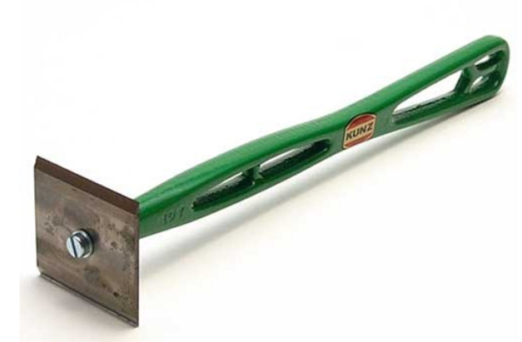
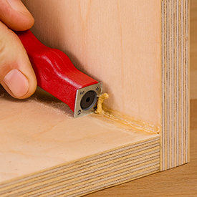
Racloirs

Slide 11
Mes colles préférées
Vinylique ou aliphatique
Polyurétnane = proscrite chez moi !
Urée-Formol
Epoxy
Cyanoacrylate
Prix croissant

Slide 12
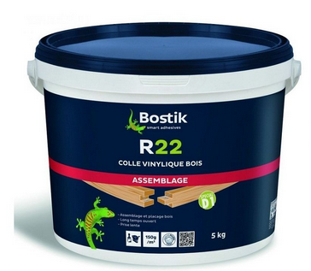
Colle vinylique basique Bostik R22
Classification D1 – 200 g/m²
Prise lente – temps ouvert important 20 ′ à 20°C
Conditionnement (conservation 18 mois) Biberons 250 et 750g – seau 5 Kg 21€
Temps de pressage 90 ′ pour bois durs
Température d’utilisation 10°C minimum
Joints minces < 2/10ème de mm
Nettoyage à l’eau tiède

Slide 13
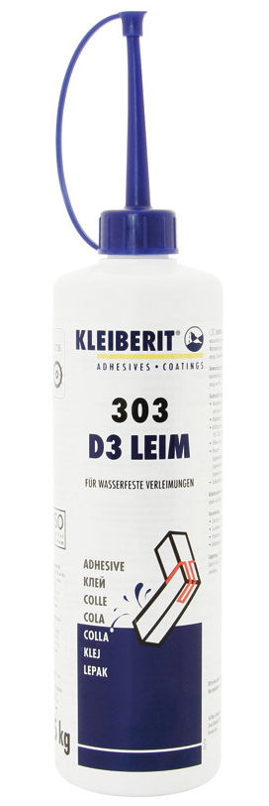
Colle vinylique Kleiberit D303.0
Historiquement, la 1ère colle pour bois gras – collage des fenêtres
Classification D3 et D4 avec additif 303.5 (24h)
Prise lente – temps ouvert 10 ′ à 20°C
Conditionnement (conservation 18 mois) Biberons 500g 6€81 – seau 4,5 Kg 31€
Humidité des bois entre 8 et 14%
Temps de pressage 20 ′ pour bois durs à 20°C
Température d’utilisation 10°C minimum
Joints minces < 2/10ème de mm
Nettoyage à l’eau ou raclage à 1heure

Slide 14
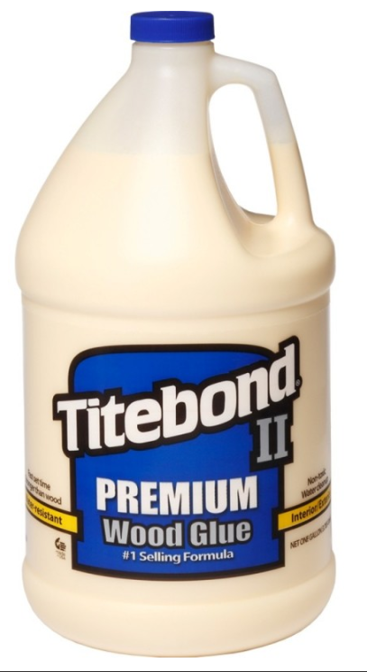
Colle aliphatique Titebond II
470ml
11€
Classification D3 utilisable en extérieur
Prise lente – temps ouvert 5 ′ à 20°C
Résine aliphatique – joint renforcé couleur marron clair
Temps de pressage réduit 15 ′
Température d’utilisation 12°C minimum
Joints minces < 2/10ème de mm
Raclage à 30 minutes
Agréée FDA pour contact alimentaire
3,8L 52€

Slide 15
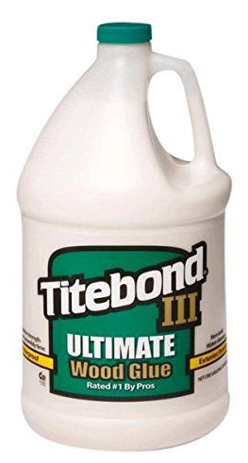
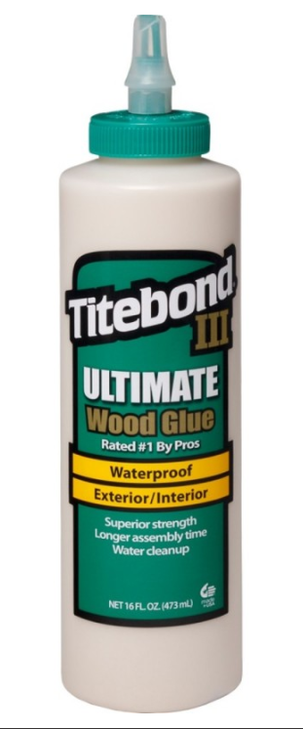
Colle aliphatique Titebond III
470ml
18€
Classification D3 utilisable en extérieur
Prise lente – temps ouvert 10 ′ à 20°C
Résine aliphatique – joint renforcé couleur marron clair (Polyacétate de vinyl)
Temps de pressage réduit 20 ′
Température d’utilisation 12°C minimum
Joints minces < 2/10ème de mm
Raclage à 30 minutes
Agréée FDA pour contact alimentaire
Réserver pour usages spéciaux (prix)
3,8L 75€

Slide 16
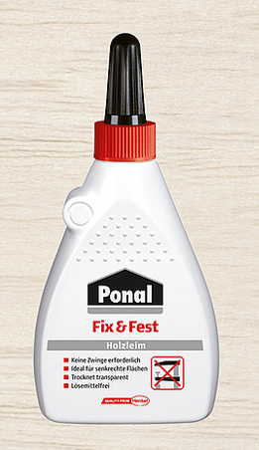
Henkel Ponal Fix & Fest
Sans solvant = sans serrage
D3 étanche à l’eau
Sèche transparente
13€33 les 500g chez Amazon.de
Humidité bois >8% et < 12%
Au moins un des bois doit être absorbant OK pour bois / PVC
Polypropylène – polyéthylène – polyacrylique - PTFE incompatible
Sur la peau : rincer eau + savon

Slide 17
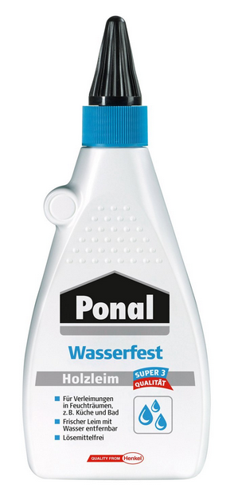
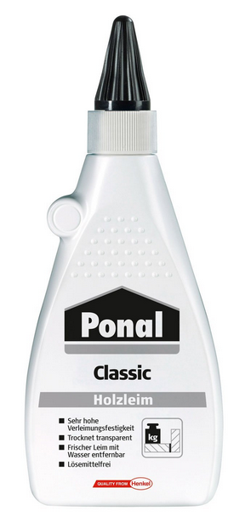
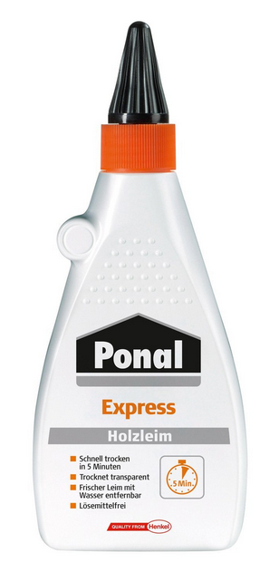
Henkel Ponal autres produits
10€20
4€70
9€50

Slide 18
Urée-Formol pré-catalysée
Fabriquée par Bostik et vendue chez Laverdure + achats groupés PdB
Conserver en bocal étanche (Hydrophile)
Viscosité ajustable en dosant l’eau
Convient pour placage ou joints épais
Très dure après séchage (Idem Caurite)
Nettoyage à l’eau tiède après 1h de pressage
Nécessite de prévoir la quantité à utiliser avant préparation (Prévoir 250g / m² de joint)
Peu toxique

Slide 19
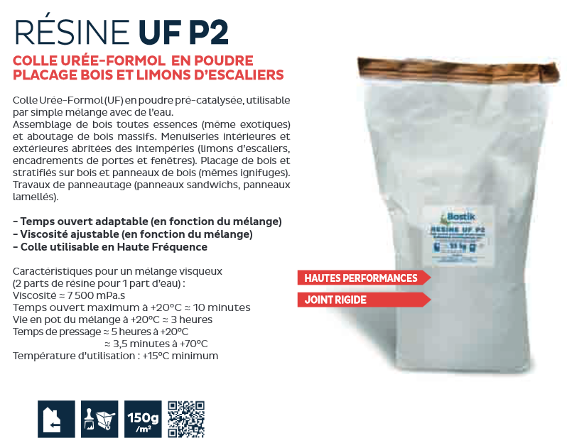
Pistolet à air chaud
En poids
Utilisable en joint épais de 0,2 à 3 mm

Slide 20
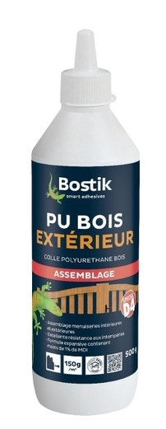
Les colles Polyurétnane
11 €
Sont bannies chez moi !
D4
Elles tâchent
Elles sont résistantes sur joint mince mais pas sur joint épais
Elles résistent à la chaleur
Prise lente 3 jours à 10°C
Nécessite air humide pour la prise

Slide 21
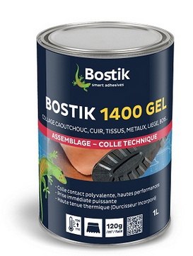
Les colles Néoprène
Bostik 1400 colle contact
Pour placage
Préferer le gel
Étendre à la spatule
Prise rapide (pas repositionnable)
Sans toluène
Idéale pour les cordonniers
20 € / L

Slide 22
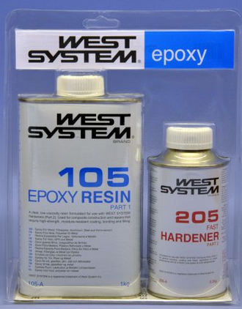
Colle époxy tri composant
Très nombreux fabricants Bostik Epiphen RE4020 + DE4020 rapide = 8h ou DE4025 lent = 20h + charge pour ajuster viscosité (farine de bois ou silice colloïdale) en volume 100 + 35
Prix élevé 40€ / Kg - Usage marine universel
Temps ouvert > 1h30
Pas de pressage
14 jours pour joint stabilisé
Protéger les pièces des excédents de colle
Garantie > 10 ans en immersion eau de mer
Éviter le contact avec la peau réaction exothermique : attention au feu
En alternative :
Kit West system 62€ Résine 105 - 1Kg
Durcisseur 205 – 200g

Slide 23
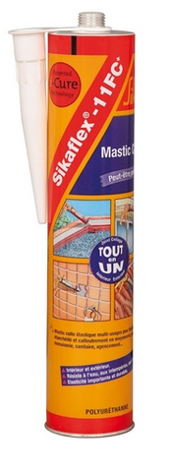
Les mastics colle SIKA 11-FC polyuréthane mono-composant
Indispensable et irremplaçable !
Joints épais restant souples
Collage bois sur bois ou bois sur métal ou bois sur maçonnerie
Présentation en cartouche < 7€ 5 coloris dont marron
Eviter la cartouche à gâchette
Utilisable 1 seule fois car rebouchage précaire

Slide 24
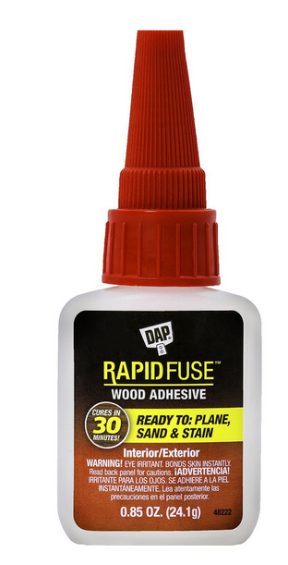
Cyanoacrylate DAP – le miracle ! Baltimore April 20, 2016
6 € 24g
10 $ 113g
Repositionnable durant 3 minutes
Séchage en 30 minutes prêt à surfacer, poncer ou vernir
Pas de serrage important
Ne gonfle pas
Bon état de surface des bois nécessaire (Joint ultra mince)
Toutes essences de bois
Joint 40% plus résistant que colle ordinaire
Utilisable en intérieur et extérieur
Résistance au cisaillement

Slide 25
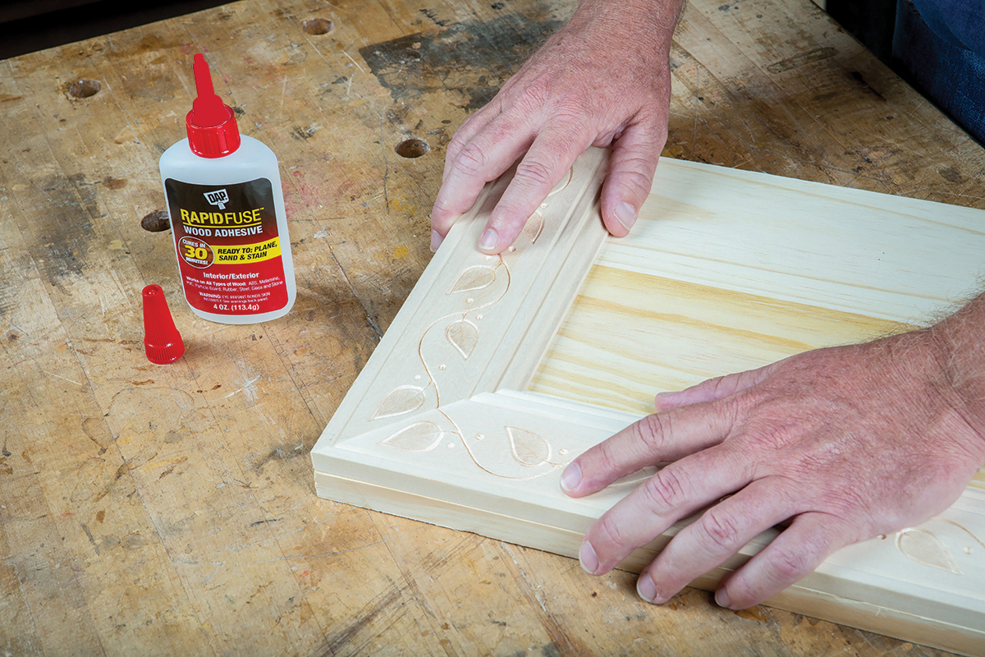

Slide 27
Démonstration
Mais nous ne sommes pas à la Foire de Paris ni même au salon de l’agriculture !

